Slide 1
Tehetséggondozás a Cserepka Iskolában
Sportágválasztó program

Slide 2
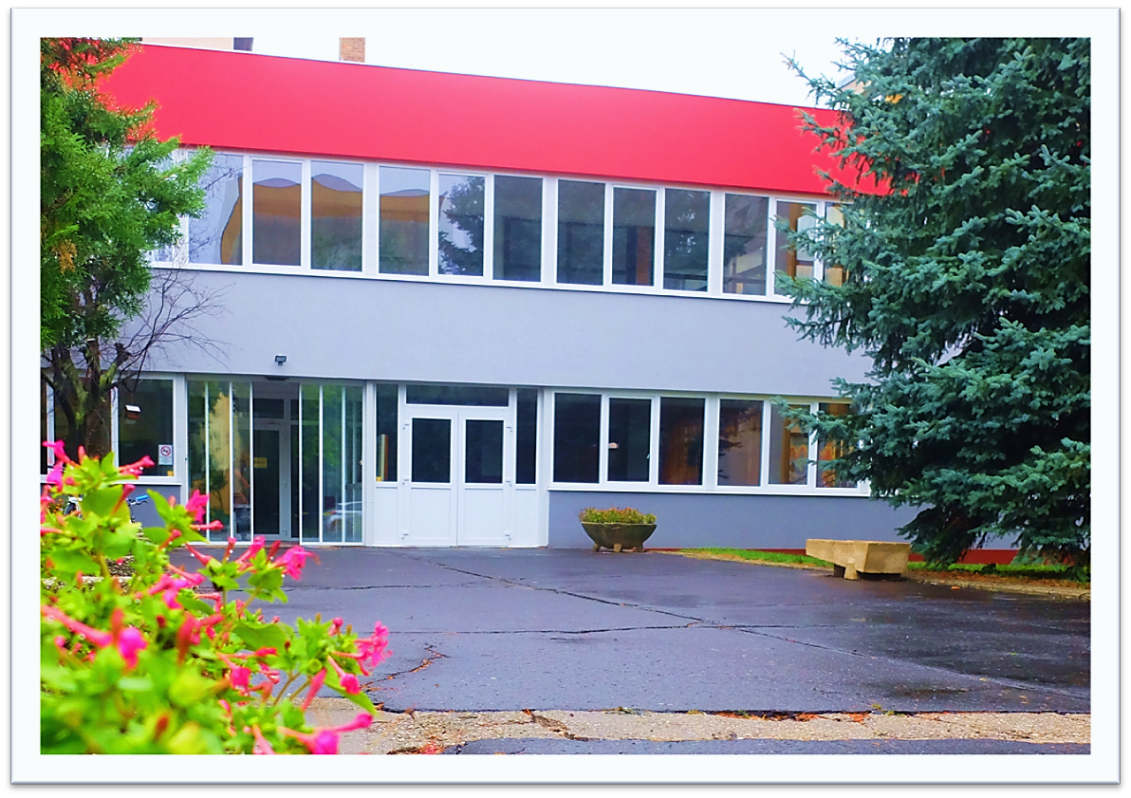
???????
Több évtizedes sportmúlt
Módszertani megújulás
Innováció
Beiskolázás támogatása
Sportágválasztó program

Slide 3
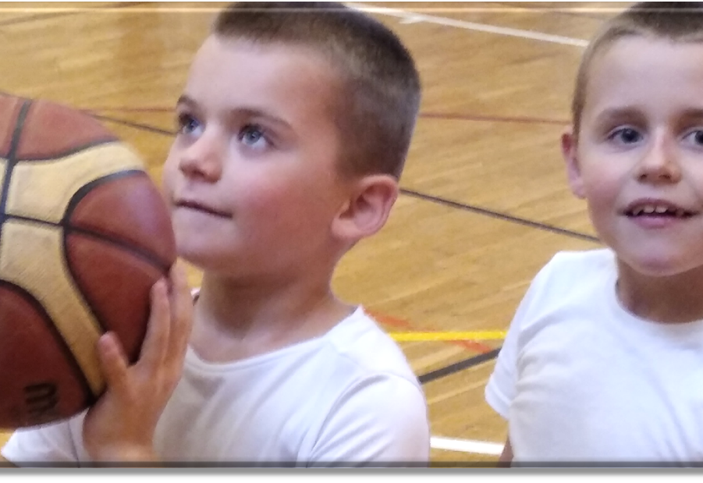
Túl korai szakosodás – kudarcélmény – virtuális világ.
Szülői döntések hatása (saját forrás).
Szakirodalom – nincs egységes állásfoglalás.
Saját tapasztalat
Kollégák, együttműködő partnerek javaslatai.
Sportpszichológusi javaslat.

Slide 4
A program általános célja:
Egészséges életmód kialakítása –
Mozgás megszerettetése – motiváló mozgástevékenység megtalálása.
Innovatív sportprogram létrehozása – beiskolázás, tehetség program.
Szakmai közösség támogatása, partnerkapcsolatok elmélyítése – utánpótlás nevelés, beiskolázás, együttműködés.

Slide 5
A program szakmai célja:
Sokoldalú mozgásfejlesztés – értelmi képesség fejlődése.
Sportágválasztás elősegítése – „sport elhagyás” elkerülése, sikerélmény.
Motoros tanuláson keresztül személyiségfejlesztés, közösségfejlesztés – egészséges fejlődés.
Tudatos szakmai fejlődés, tudományos munka igényének felkeltése – egymástól való tanulás, élethosszig tartó tanulás, kiégés elkerülése, szakmai közösség támogatása, tudásmegosztás.

Slide 6
A programban megjelenő sportágak:
Judo
Szivacskézi
Torna
Kosárlabda
Labdarúgás
Atlétika
Tenisz
Korcsolya
Vívás
Tollaslabda

Slide 7
Együttműködés:
Gyerekekkel
Szülőkkel
Egyesületek vezetőivel
Edzőkkel
Sportpszichológussal
Tanítókkal
Vezetőkkel
Sportmentáltréner

Slide 8
Edző és testnevelő együttműködése
A tanulási-tanítási folyamat hatékonyságát növeli a két szakember együttes tevékenysége.
a munkavégzést az állandó testnevelő tanár koordinálja, aki a tanítási-tanulási folyamat megfelelő pedagógiai folyamataiért is felelős. Állandóság!
A sportágakat különböző szakemberek (sportedzők) tanítják a gyerekeknek. Alkalmazkodó képesség fejlődése!
Több szintű differenciálás, az egyéni fejlődés ütemének szem előtt tartása.
Saját sportágunkat jobban preferáljuk a többinél
Módszertani sokszínűség

Slide 9
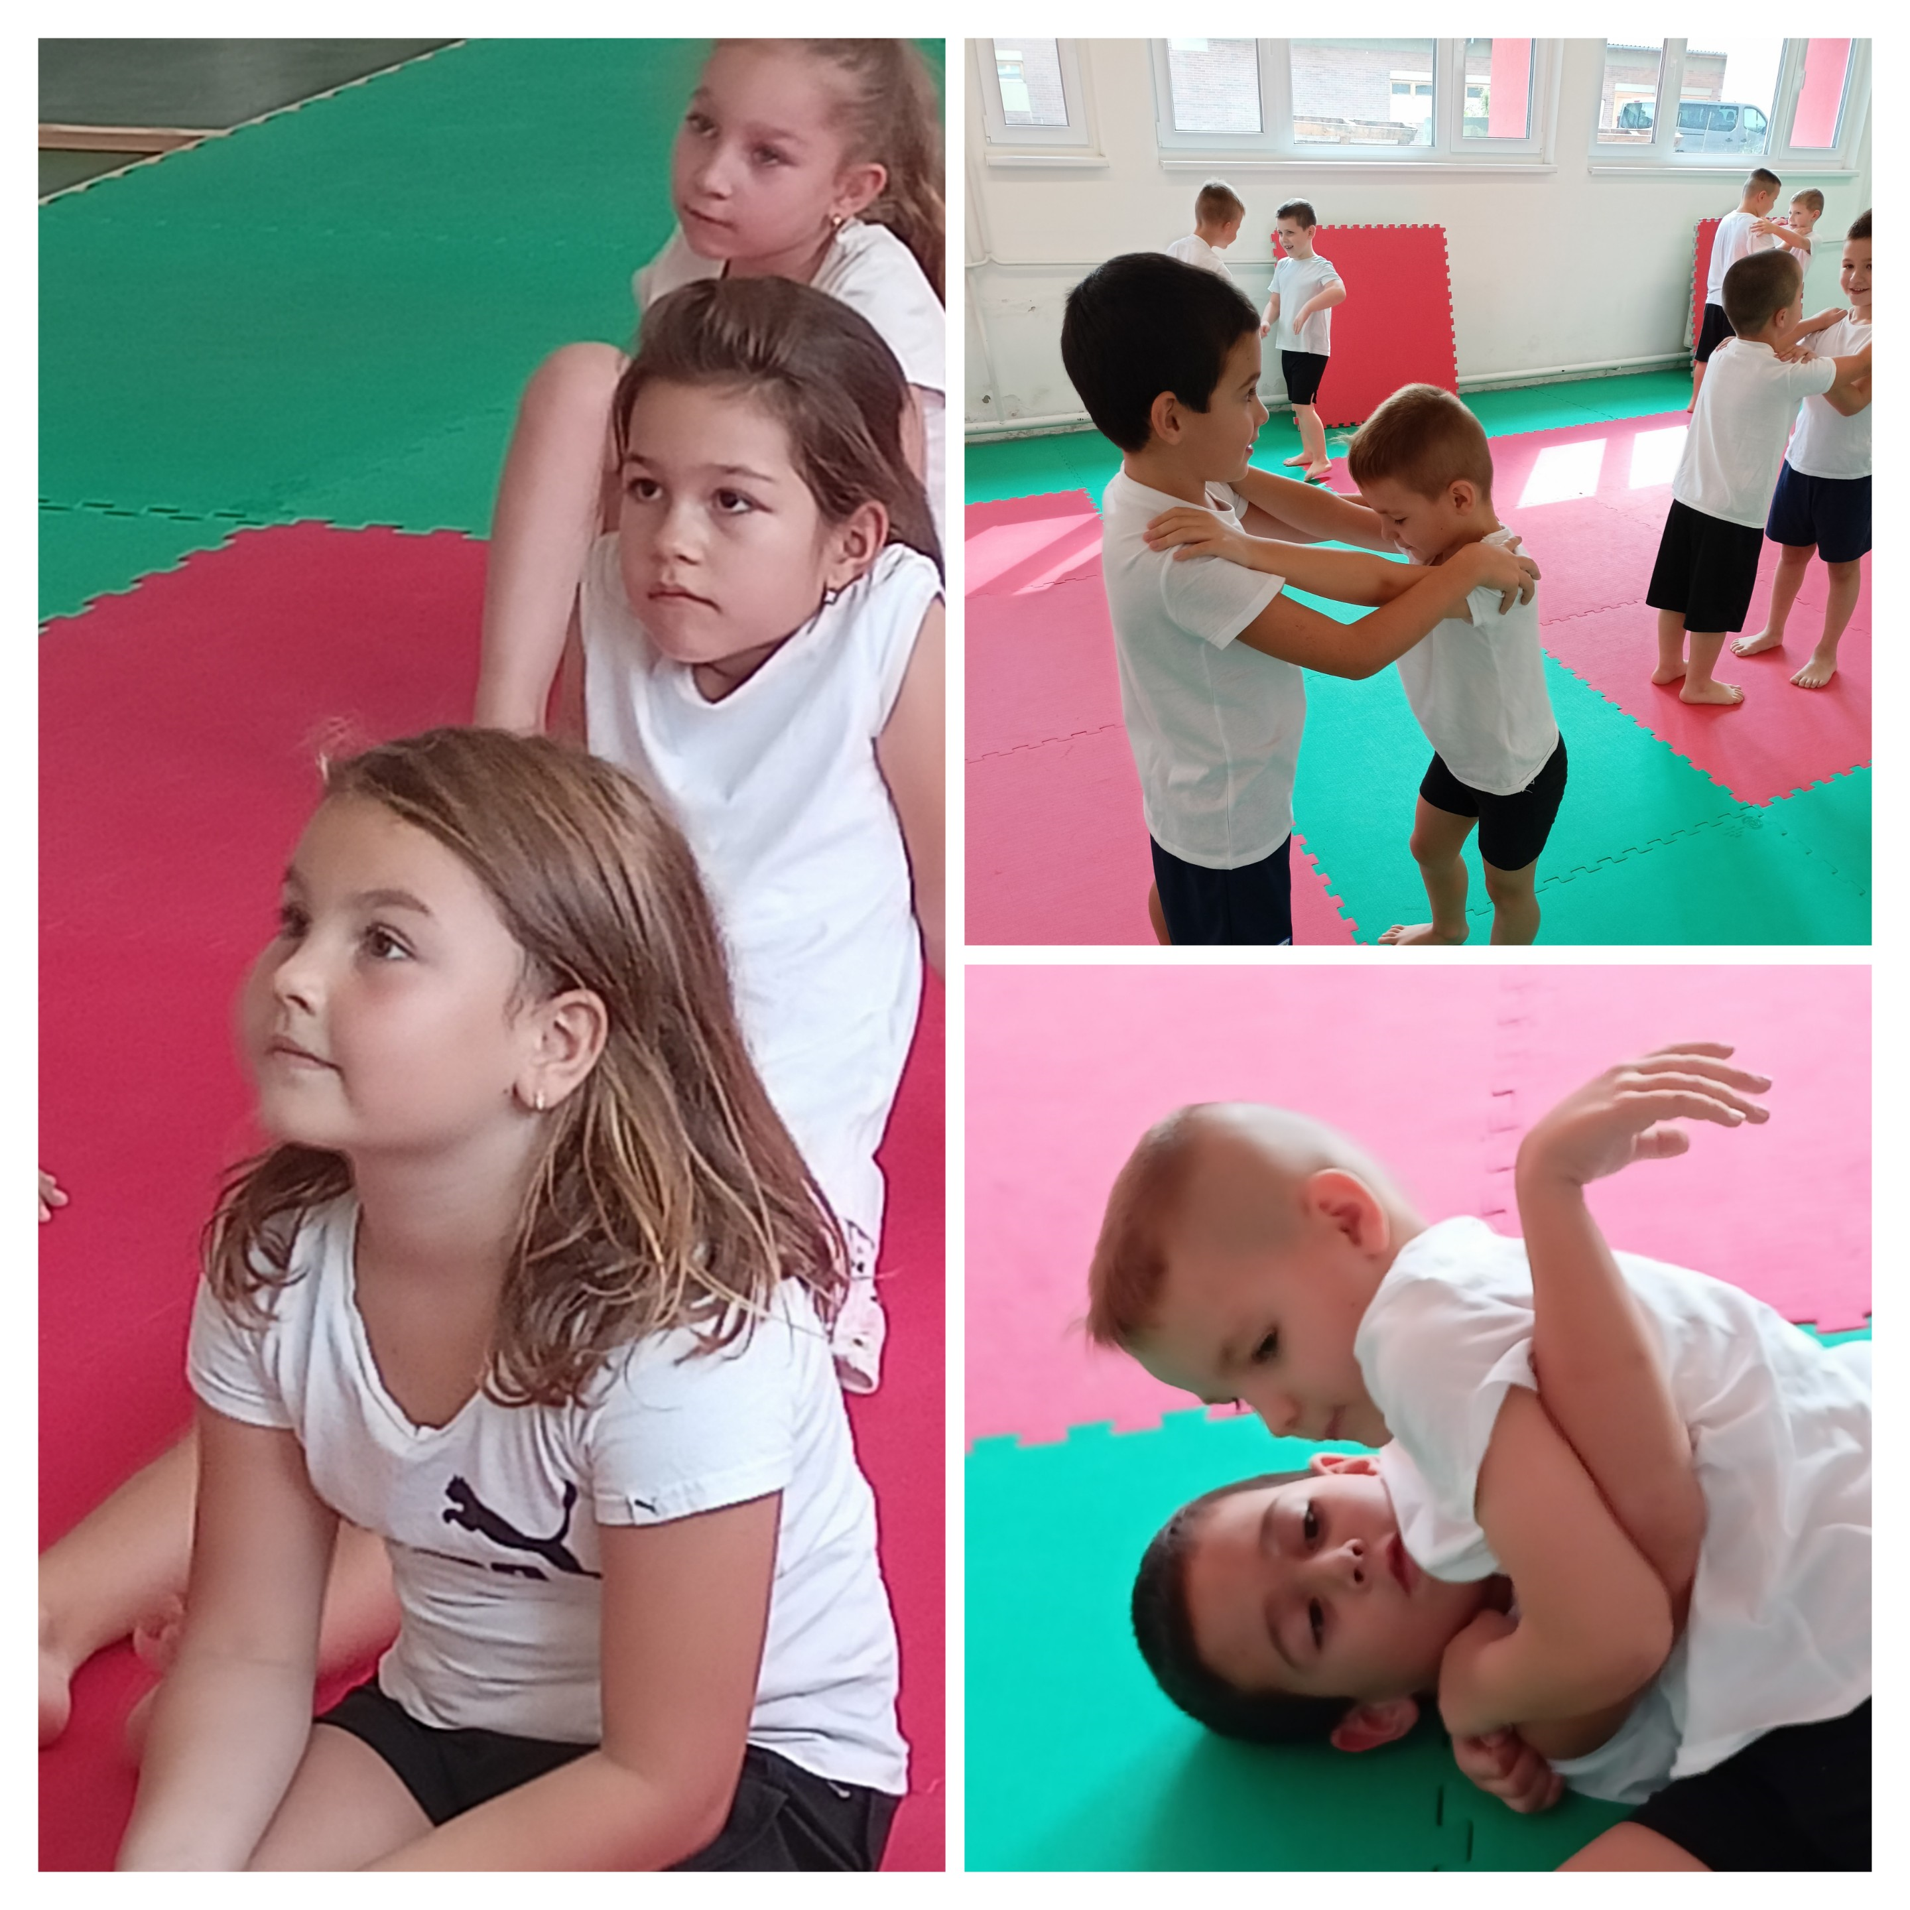
Mérések:
Sportágspecifikus mérések
Antropometriai mérés
Szülői, edzői, testnevelő tanári kérdőívek (bemeneti, kimeneti mérés, elégedettségi)
Interjúk.

Slide 10
Dokumentumok
1. Haladási napló
2. Kérdőívek
Edzői kérdőív, interjú kérdések
Testnevelő tanári kérdőív
Szülői kérdőív
3. Edzők által leadott dokumentumok:
Fejleszteni kívánt terület bemutatása
10 alkalmas edzésterv
Spoprtágspecifikus mérés feladatai
Mérési skála bemutatása
4. Mérések
Sportágspecifikus
Antromometriai mérés

Slide 11
Visszacsatolás
Szülői értekezlet
Bemutató óra
Egyéni konzultáció
Esetmegbeszélés a tanítóval
Beszámoló

Slide 12
Várható eredmények:
Tanulói képességek, készségek fejlődése.
Mozgás megszeretése, egészséges életmód.
6 - 7 sportág alapjainak ismerete.
Sikeres sportágválasztás.
Egyéni, illetve csapatsportág felé orientálódás.
Differenciálásnak köszönhetően: tehetségek kibontakoztatása.
Személyiség fejlődése.
Szociális kompetenciák fejlődése.
Beiskolázási mutatók emelkedése – jó szülői visszhang.
Szakmai partnerek utánpótlás bázisának növekedése.
Innovatív gondolkodás, szakmai együttműködés erősödése.

Slide 13
Tudásmegosztás
I-VI. Sporttudományos Konferencia
Sport- és Egészségtudományi Füzetek, 2018/2., 4. szám p. 3-14.
Médiamegjelenések
Szakmai napok
Baptista Pedagógiai Intézet

Slide 14
https://photos.app.goo.gl/kLpxGS5twmbsi3Er9

